Slide 1

Elementos dos Protocolos
Capítulo 2
Patterns in Network Architecture

Slide 2
Elementos de um protocolo
Toda a comunicação de dados é um efeito colateral.
A teoria das máquinas de estado finitas (FSMs) têm sido tradicionalmente usadas para descrever e analisar protocolos.
Ou Máquina de Protocolo (PM):
  Criada a partir de módulos elementares menores
  Um pequeno número de conceitos podem ser usados repetidamente para construir uma arquitetura de rede

Slide 3
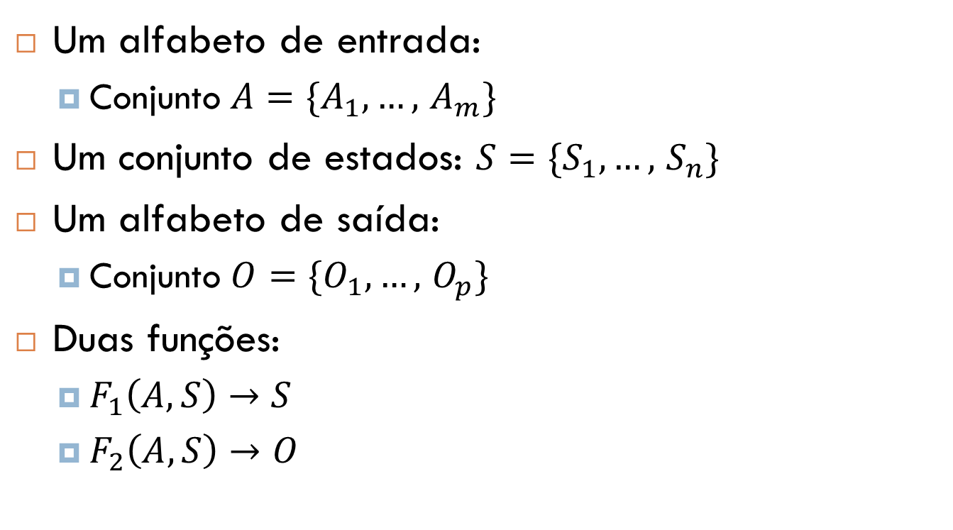
Definição de uma FSM
Um alfabeto de entrada:
  Conjunto $A=\{A_{1},…,$ $A_{m}\}$
  Um conjunto de estados: $S=\{S_{1},…,$ $S_{n}\}$
Um alfabeto de saída:
  Conjunto $O=\{O_{1},…,$ $O_{p}\}$
Duas funções:
  $F_{1}\left(A,S\right)→S$
  $F_{2}\left(A,S\right)→O$

Slide 4
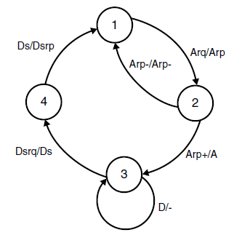
Representação de uma FSM
Grafo:
  Nós representam os estados
  Arcos representam a função F₁
  Os arcos são rotulados com a entrada e a saída da função F₂
  Podem ser representadas também através de uma tabela

Slide 5
Aplicabilidade das FSMs
Usadas como um método de especificação formal
Na sua forma pura não é adequada para representar a não ser mecanismos simples
Para algoritmos complexos que envolva contagens simples, ordenação, etc., o espaço de estados seria aproximadamente o produto das magnitudes de cada parâmetro:
  Problema da explosão de estados!

Slide 6
Extensões das FSMs
Para resolver o problema da explosão de estados, a FSM é combinada com linguagens de programação ou linguagens formais.
FSM é modificada para consistir de:
  Um alfabeto de entrada e um de saída
  Conjunto de procedimentos
  Um vetor de estados que inclui os principais estados (início, espera por algo, meio, fim) e quaisquer variáveis associadas com estado como: números de sequência, contadores, etc.

Slide 7
Protocolo
Para que dois sistemas possam se comunicar, devem possuir um esquema conceitual compartilhado.
O conjunto de regras e procedimentos que cada sistema participante da comunicação deve seguir para manter a coordenação de seu esquema compartilhado é chamado de protocolo.
As FSMs que implementam o protocolo serão referenciadas como máquinas de estado de protocolo ou, simplesmente, máquinas de protocolos (PMs).

Slide 8
Protocolos
São usados em comunicação de computadores em duas classes abrangentes de problemas:
  Coordenação a distância e
  Ação a distância.
A especificação do protocolo se torna a especificação das FSMs que se comunicam.

Slide 9
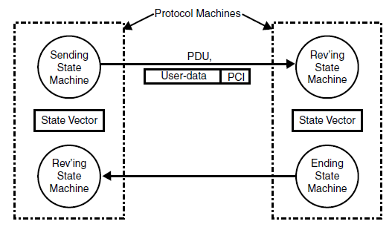
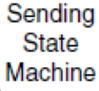
Máquina de Protocolos típica

Slide 10
PMs
Uma PM modela uma instância de comunicação, um único fluxo.
Frequentemente o serviço de suporte assim como o usuário de uma PM são também PMs.
  A (N+1)-PM usa a (N)-PM
  A (N-1)-PM é usada pela (N)-PM
Tipo de Máquina de Protocolo (PMT): todas as PMs de um protocolo particular num dado sistema.
Em geral, um sistema terá mais do que uma PMT para cada protocolo

Slide 11
Protocolos
Simétricos:
  Comportamento das PMs comunicantes é o mesmo
Assimétricos:
  PMs comunicantes têm comportamentos distintos
  Subcasos:
    Usuário/servidor
    Cliente/servidor
    Mestre/escravo

Slide 12
Associações, Conexões, Fluxos e Ligações
Dado que os sistemas não compartilham estado (i.e., memória), uma PM deve ser capaz de notificar a outra de mudanças importantes no estado.
Isto é realizado através da troca de informações finitas.
Esta troca contínua de informações entre as PMs cria um “campo” fraco ou ligação entre as PMs.
Tipos de ligações:
  Mínima: não necessita de troca de atualizações
  Fraca: alguma dependência mas não é afetada caso algumas atualizações sejam perdidas
  Forte: requer que as atualizações sejam recebidas para evitar comportamentos patológicos.

Slide 13
Associações, Conexões, Fluxos e Ligações
Uma associação representa um estado de compartilhamento e acoplamento mínimos, frequentemente associado com comunicação sem conexões.
Um fluxo possui mais estado compartilhado mas não fortemente acoplado (sem realimentação).
Uma conexão possui um estado compartilhado fortemente acoplado (com realimentação), como nos protocolos de transporte fim-a-fim.
Uma ligação (binding) possui um estado compartilhado mais fortemente acoplado, caracterizado geralmente por memória compartilhada.

Slide 14
Interfaces
Um protocolo não existe por si só.
O usuário é uma FSM acima e que deve se comunicar com a PM para coordenar os seus comportamentos.
A interface seria a fronteira do usuário com a PM.
Em telecomunicações “interface” é um protocolo entre tipos de sistemas onde um deles é de propriedade da rede.

Slide 15
Interfaces
Troca de informações em um mesmo sistema.
Maior acoplamento do que em uma conexão!
Esta troca entre FSMs é frequentemente referenciado como sendo uma Interface de Programação de Aplicação (API).

Slide 16
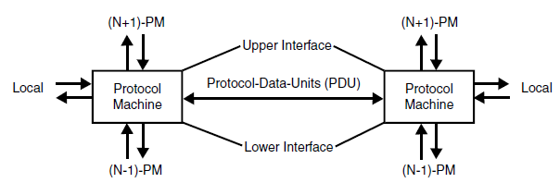
Relação de uma (N)-PM com outras PMs

Slide 17
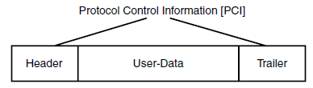
Unidades de Dados
Para que haja a comunicação é necessária uma troca de informações.
Quadros (frames), células (cell), pacote, segmento, mensagem, etc.
Termos diferentes para o mesmo conceito. Chamaremos simplesmente de PDU (Protocol Data Unit)

Slide 18
Unidades de dados x Instruções de Processadores
Semelhança: As instruções (PDUs) executam operações no estado do processador (PM) baseado nos parâmetros da instrução (PCI) e no estado do processador (PM).
Diferença: ao contrário das instruções que carregam um ponteiro (endereço) para os dados sobre os quais opera, as PDUs devem carregar os seus próprios dados.

Slide 19
Tamanho das PDUs
As PDUs podem ou não conter dados do usuário.
Não há limites arquiteturais ao tamanho das PDUs.
Considerações de Engenharia que impõem limites:
  Em protocolos que operam em ambientes “ruidosos”, uma PDU pequena aumenta a probabilidade de que seja recebida sem erros (menor overhead de retransmissões).
  Em uma rede de sensores de tempo real, os sistemas podem ter espaço muito limitado de buffer, de modo que pode ser necessário usar PDUs menores.

Slide 20
Cabeçalhos
A maior parte das PCIs são contidas no cabeçalho.
Muitos campos dos protocolos de transferência de dados têm comprimento fixo para facilitar o processamento.
Normalmente os campos de comprimento fixo antecedem os campos de comprimento variável.
É fortemente recomendado o uso de um campo que forneça o comprimento total da PDU.

Slide 21
Conteúdo dos Cabeçalhos
Todo cabeçalho deve ter:
  Identificador do protocolo
  Versão do protocolo
  Campo que indique a função da PDU
  Campo que codifique a ação associada à PDU
    Codificação horizontal (bits de controle, como no TCP) ou vertical (opcode)
    Geralmente, opcodes são recomendados por questões de eficiência.

Slide 22
Caudas
As PDUs de alguns protocolos têm uma cauda.
O mais comum é usá-la para transportar o CRC (Cyclic Redundancy Code).
Geralmente usado em protocolos que operam próximo ao meio físico, pois estando a PDU na memória não há muitas vantagens em ter uma cauda.
Orientações para o uso de cauda:
  A informação contida na cauda não é conhecida no instante em que o cabeçalho é criado; é uma função do cabeçalho e dos dados do usuário;
  O tempo de processamento da PDU é muito menor do que o tempo necessário para a transmissão ou recepção da PDU.

Slide 23
A Natureza da Fronteira de Serviço
SDU (Service Data Unit): unidade de dados entregue à PM pela (N+1)-PM através da fronteira de serviço.
Deixamos o termo interface para o caso específico de uma dada implementação (ex: interface Unix ou Windows).
A SDU contém apenas dados do usuário.
A primitiva de serviço invocada para passar a SDU para a PM passará também outros parâmetros para manipulação da SDU (ex.: port-id)

Slide 24
Segmentação da SDU
A PM pode ter que segmentar a SDU em diversas PDUs, ou agregar diversas SDUs numa única PDU, dado que o tamanho da PDU é um tamanho conveniente para os requisitos do protocolo (N).
Esta nomenclatura é baseada no Modelo de Referência OSI, não por apoiá-lo, mas porque é uma nomenclatura existente que define termos comuns. Não havendo necessidade de reinventar a roda!

Slide 25
Stream x Registro
Dado que a SDU pode ter sido fragmentada ou concatenada no seu trajeto, o que a (N)-PM deve entregar à (N+1)-PM remota? Aquilo que foi enviado ou aquilo que foi recebido?
Modos stream e registro:
  Discussão derivada de práticas de sistemas operacionais.
  Os mainframes antigos operavam com registros de comprimento fixo.
  Sistemas mais modernos (Multics, UNIX) se comunicavam com uma cadeia de bytes.
  O Modo stream foi considerado uma abordagem mais flexível e elegante, garantindo uma maior independência entre as camadas.
  No modo stream o protocolo (N+1) deve ter um mecanismo de delimitação pois não pode se basear na camada abaixo para lhe dizer onde se encontra o início e o fim de uma PDU.

Slide 26
Generalização do Modo Registro
Terceira abordagem.
As SDUs não têm comprimento fixo.
A identidade das SDUs são mantidas entre o usuário transmissor e o receptor.
Como nunca foi batizado, vamos chamá-lo de modo idempotente (em relação à manutenção da identidade da SDU).
A camada (N) entrega SDUs na forma que as recebeu. Ou seja, se ele teve que fragmentar a SDU, é sua responsabilidade, remontá-la antes de entregar à (N+1)-PM.
Boa prática de Engenharia de Software.

Slide 27
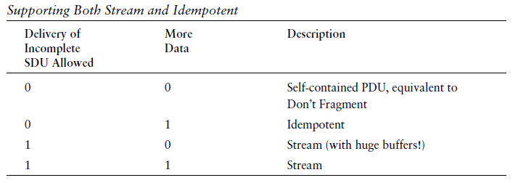
Segmentação e Remontagem
Para o sistema não importa muito em que camada é feito: o trabalho é praticamente o mesmo.
Um stream é simplesmente uma SDU muito longa!

Slide 28
Construindo um Protocolo
Uma PM deve interpretar quatro entradas:
  Interações com a interface superior
  PDUs da(s) PMs parceiras
  Interações com o sistema local
  Interações com a interface inferior
Todas estas podem ser consideradas equivalentes a procedimentos ou chamadas de sistema da seguinte forma:
  <nome do procedimento>(<param 1>,<param i>*)
Analogamente:
  <tipo da PDU>(<elemento da PCI>,<elemento da PCI>*, dados-do-usuário)

Slide 29
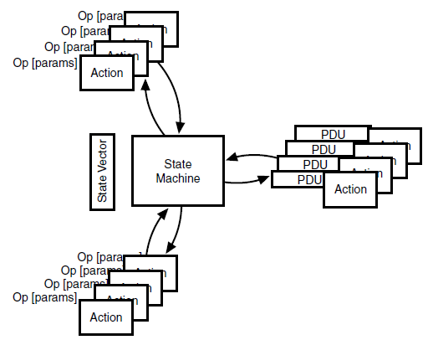
Modelo mais detalhado de uma PM

Slide 30
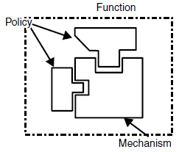
Mecanismo e Política
Modelo para a separação entre o mecanismo e a política.
Um protocolo é composto por um conjunto de funções que realizam os requisitos básicos daquele protocolo.
A escolha das funções é feita baseada na região de operação para a qual o protocolo é criado e o nível de serviço desejado como resultado da sua operação.

Slide 31
Mecanismo e Política
Mecanismos são estáticos e não mudam após a especificação do protocolo.
  Ex.: ordem de interpretação dos campos de um (N)-PCI
Tipos de políticas em geral aparecem em pares:
  Política de transmissão e política de recepção
  Detecção de erros:
    a política de transmissão calcula o polinômio e o mecanismo o insere na PDU
    A política de recepção calcula o polinômio de uma PDU entrante, e o mecanismo compara o resultado com o campo no PCI.
Exceções: políticas de inicialização, associadas a temporizadores, etc.

Slide 32
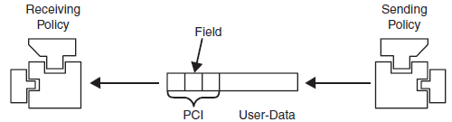
Coordenação entre os Mecanismos
Através da troca de campos de informação específicos na (N)-PCI.
Uma única PDU pode transportar campos para diversos mecanismos na (N)-PCI.

Slide 33
Um mecanismo e diversas Políticas
Mecanismo de controle de fluxo de janela deslizante.
A janela deslizante faz parte da especificação do protocolo.
  Após a especificação este mecanismo não é modificado.
Diversas políticas para o controle de fluxo:
  Estender o crédito ao receber uma PDU
  Envio periódico de novo crédito
Políticas diferentes podem ser usadas para conexões diferentes ao mesmo tempo.

Slide 34
Mecanismos e Políticas
Reconhecimento é um mecanismo, mas quando enviar um ack é política.
Os protocolos devem incluir um mecanismo para especificar ou negociar a política para todos os mecanismos durante a sincronização ou estabelecimento.
Geralmente mudar a política durante a fase de transferência de dados requer sincronização que é essencialmente equivalente ao estabelecimento de um novo fluxo ou conexão.

Slide 35
Escolha da Política
A escolha da política depende das características do tráfego da associação (N-1) e da qualidade de serviço (QoS) requerida pelo usuário.
A tarefa da (N)-PM é traduzir estas características de QoS requeridas pela (N+1)-PM numa escolha particular de mecanismos e políticas baseadas no serviço da (N-1)-PM.
Protocolos próximos ao meio possuem políticas dominadas pelas características do meio, enquanto que protocolos distantes do meio possuem uma maior variedade de políticas aplicáveis.

Slide 36
Mecanismos de “novos protocolos”
Nenhum novo mecanismo foi proposto em aproximadamente 25 anos.
Mudanças consistiram basicamente em rearranjo de cabeçalhos e velhos mecanismos com políticas diferentes.
Os mecanismos de um protocolo são fixados em tempo de especificação, enquanto que as políticas selecionadas são adiadas até a sincronização ou estabelecimento.

Slide 37
Mecanismos e Políticas
Os mecanismos são fixos, mas uma política apropriada pode torná-los nulos.
Exemplo:
  Sempre se considerou necessário outro protocolo de transporte para voz.
  Para voz, as PDUs devem ser ordenadas, mas podem se toleradas pequenas falhas de sequência.
  No entanto, não é necessário um novo protocolo. Basta modificar a política de reconhecimento... e mentir! Não há nenhum requisito de dizer a verdade! Se a falha for pequena, envie um ack de qualquer modo, apesar de nem todos os dados terem sido recebidos.

Slide 38
Semânticas do Ack
Um Ack não significa, como se pensa, “Eu recebi”.
Significa: “Eu não vou pedir uma retransmissão” ou “Estou satisfeito com o que recebi”!
Neste livro o que é chamado em outros protocolos como “mecanismo de reconhecimento” aqui é referenciado como “controle de retransmissão”.

Slide 39
QoS versus NoS
QoS = Qualidade de Serviço
  Conjunto de características desejadas para a comunicação tais como: largura de banda, atraso, taxa de erros, jitter, etc.
  Diversos parâmetros foram especificados, mas “quando um parâmetro de QoS é alterado, que políticas do protocolo mudam e por que?”. Normalmente a resposta é “nenhum”!
  Causas:
    Qualquer mudança de política que afete o parâmetro seria uma questão de gerenciamento de recursos (considerado um domínio da implementação)
    Atraso: um protocolo pode minimizar piorar o atraso mas não pode fazer nada para melhorá-lo. Parâmetros deste tipo são chamados de NoS (Nature of Service).

Slide 40
QoS e NoS
NoS:
  Parâmetros determinados em grande parte pela “natureza”.
  Podemos ser capazes de evitar piorá-los, mas há pouco ou nada que possa ser feito para melhorá-lo!
QoS representa um conjunto de características que uma (N+1)-PM deseja de uma (N)-PM para uma instância particular de comunicação.
NoS representa o conjunto de características que uma (N-1)-PM provê realmente e provavelmente será capaz de prover no futuro.
A (N)-PM usa a diferença entre a QoS e a NoS para selecionar o protocolo, mecanismos e políticas para casar o desejo com a realidade.

Slide 41
Alguns Mecanismos de Transferência de Dados

Slide 42
Roteiro
Delimitação
Sincronização do Estado Inicial
Seleção de Política
Endereçamento
Identificação de Fluxo ou Conexão
Repasse (Relaying)
Multiplexação
Ordenação
Fragmentação/Remontagem
Combinação/Separação
Corrupção dos Dados
Detecção de Perdas e Duplicatas
Controle de Fluxo
Controle de Retransmissão ou Reconhecimento
Compressão
Autenticação
Controle de Acesso
Integridade
Confidencialidade
Não repúdio
Atividade

Slide 43
Delimitação
Mecanismo usado para indicar o início e o fim de uma PDU.
Métodos básicos: delimitação externa e interna.
Delimitação externa:
  Padrão especial de bits (sequência de flag)
    Transparência garantida com mecanismo de “escape”.
  Uso da camada inferior para delimitar a PDU:
    Campo de comprimento na (N-1)-PCI
    Codificação de bits na camada física (Ex.: Codificação de Manchester para delimitação de quadros MAC no Ethernet)

Slide 44
Delimitação
Delimitação Interna:
  A PDU contém um campo de comprimento como um elemento da PCI.

Slide 45
Sincronização do Estado Inicial
Inicialização do estado compartilhado das PMs antes do início da transferência de dados.
Mecanismos:
  Criação de associações locais com as PMs vizinhas, (N+1)-PM e a (N-1)-PM; sem troca de PDUs. Usada por protocolos que requerem estado compartilhado mínimo (comunicações sem conexão, ex.: UDP).
  O anterior mais a troca de PDUs de pedido e resposta, apresentação em duas vias (two-way handshake) usado por protocolos que não possuem mecanismos de realimentação. Ex.: HDLC, X.25, aplicações)
  Anterior mais um ack do iniciador quando chega a resposta, apresentação em três vias (three-way handshake) usado por protocolos com realimentação (Ex.: TCP)
  Mecanismo simples baseado em temporizador limitando o tempo de vida máximo de uma PDU: tempo máximo que o transmissor tentará reenviar a PDU, e tempo máximo que o receptor esperará antes de enviar o reconhecimento.

Slide 46
Seleção de Política
Este mecanismo permite:
  a seleção de política durante a alocação e
  a mudança de políticas durante a transferência de dados em certas circunstâncias.
Exemplos de protocolos:
  HDLC: é possível escolher diversas opções.

Slide 47
Endereçamento
Protocolos que operam em ambientes com múltiplo acesso devem conter alguma forma de identificar a origem e o destino das PDUs.
Isto é feito incluindo campos de endereços no PCI.
Os endereços devem ser grandes o suficiente para nomear todos os elementos que podem se comunicar sem depender da camada superior.

Slide 48
Identificação de Fluxo ou Conexão
Protocolos que suportam múltiplas instâncias de comunicação (i.e., associações, fluxos ou conexões entre as mesmas duas estações) também requerem um identificador de conexão ou de fluxo.
Tradicionalmente isto é feito usando “port-ids”.
Se estes identificadores forem únicos a toda a camada e não apenas ao protocolo, então podem ser usados para multiplexar fluxos de múltiplos protocolos.

Slide 49
Repasse (Relaying)
Muitas redes não são malhas completamente conectadas.
Portanto, alguns protocolos repassam uma PDU de uma PM para a próxima.
É preciso incluir na PCI um elemento que contenha o endereço do destino. Em muitos casos, ele contém também o endereço da origem.
Quando uma PDU chega, o mecanismo de repasse inspeciona o endereço e determina se ela está endereçada a uma de suas (N+1)-PMs.
  Em caso afirmativo, ela é entregue à (N+1)-PM correspondente.
  Em caso negativo, ele determina qual (N-1)-PM pode levar a PDU o mais próximo possível ao destino. Isto é conhecido como encaminhamento (forwarding).

Slide 50
Multiplexação
É o mapeamento de fluxos de (N)-PMs em fluxos de (N-1)-PMs.

Slide 51
Ordenação
Muitos (mas não todos) protocolos assumem uma ordenação simples:
  As PDUs chegam na mesma ordem em que foram enviadas.
No entanto, alguns serviços de comunicação não garantem esta propriedade.
Este mecanismo é implementado incluindo um número de sequência com um elemento da PCI que é incrementado em:
  unidades de bytes (octetos) de acordo com o comprimento dos dados do usuário na PDU
  Unidades de PDUs
Que permitem que as PDUs sejam reordenadas no receptor.

Slide 52
Fragmentação/Remontagem
Restrições práticas frequentemente requerem que SDUs e dados do usuário sejam fragmentados em PDUs menores para transmissão e depois sejam remontadas no outro lado.
Elementos na PCI:
  Bit que indica se este é o último fragmento
  Número de sequência
  Número de fragmentos
  Campo de comprimento da PDU (também usado para delimitação e detecção de corrupção dos dados)

Slide 53
Combinação/Separação
Busca de eficiência combinando SDUs em uma única PDU.
Técnicas usadas:
  SDUs de comprimento fixo
  Cadeia de campos de comprimento

Slide 54
Detecção de Corrupção dos Dados
O conteúdo de uma PDU pode ser corrompido durante a transmissão.
Mecanismos para lidar com o problema:
  Uso de uma soma de verificação ou CRC para detectar a corrupção:
    O código é calculado sobre a PDU recebida. Se falhar a PDU é descartada e algum outro mecanismo garante a retransmissão
  Uso de código corretor de erro.
    FEC (Forward Error Correcting code) pode detectar e corrigir alguns erros, evitando o descarte da PDU.

Slide 55
Corrupção dos Dados:
Escolha dos Códigos
Dependem da natureza do ambiente do erro:
  Protocolos próximos ao meio elétrico são mais sujeitos a erros em rajadas e, portanto, requerem códigos que possam detectar rajadas de erros.
  O meio óptico possui características distintas de erros e, portanto, requerem um tipo diferente de código.
  Protocolos distantes do meio têm maior probabilidade de encontrar erros de um único bit (falha de memória) e, portanto, usam códigos de erros apropriados.
Devem ser considerados:
  Análise de erros tanto do protocolo como do ambiente operacional.
  Efeito do tamanho da PDU na força do polinômio.

Slide 56
Detecção de Perdas e Duplicatas
Congestionamento ou PDUs com erro levam ao descarte.
Como elas devem ser retransmitidas, pode levar à geração de duplicatas.
O número de sequência (no PCI) usado para ordenação é também usado para a detecção de perda ou duplicata.
Diante de perdas, pode ser acionado o controle de retransmissões.
Duplicatas são descartadas.

Slide 57
Controle de Fluxo
Usado para evitar que o transmissor envie dados mais rapidamente do que o destino pode recebê-los.
Formas básicas de controle de fluxo:
  Esquema de créditos:
    O destino diz ao receptor quantas mensagens pode enviar antes de receber mais créditos (frequentemente associado ao mecanismo de reconhecimento).
  Esquema de taxas:
    O destino indica ao transmissor a que taxa ele pode enviar os dados.

Slide 58
Controle de Retransmissão ou Reconhecimento
Usado pelo destino para dizer ao transmissor que PDUs foram recebidas com sucesso.
Esquema prevalente inclui como elemento da PCI um número de sequência que indica que todas as PDUs com números de sequência inferiores ao mesmo foram recebidas.
Se o transmissor não receber um ack para um dado número de sequência após um determinado período de tempo, ele automaticamente retransmite todas as PDUs até a última PDU enviada.

Slide 59
Controle de Retransmissão ou Reconhecimento
Quando um ack é recebido, o transmissor pode deletar PDUs com números de sequência inferiores, de sua lista de potenciais retransmissões.
Para ambientes com grandes valores do produto largura de banda-atraso, é usado um mecanismo mais complexo de ack seletivo ou reconhecimento negativo (nack), para informar ao transmissor de erros específicos, limitando assim o número de PDUs retransmitidas.
Retransmissões podem provocar atrasos inaceitáveis.

Slide 60
Mecanismo de Janela Deslizante
Diversos mecanismos usam os números de sequência das PDUs:
  Controles de perda e duplicação, controle de fluxo, controle de retransmissões.
Janela Deslizante:
  Transmissor e Receptor mantêm uma janela deslizante baseada nos números de sequência das PDUs que eles transmitem e recebem.
  O limite mais à esquerda representa a última PDU reconhecida ou da qual se recebeu um reconhecimento.
  A largura da janela corresponde à quantidade de crédito fornecido pelo controle de fluxo.

Slide 61
Mecanismo de Janela Deslizante
A largura da janela do transmissor representa o número de PDUs ou de octetos que podem ser enviados.
A largura da janela de recepção corresponde ao número de PDUs ou octetos que o receptor espera receber antes que o crédito expire...
  Qualquer PDU fora da janela é descartada.
  Qualquer PDU com um número de sequência inferior à da borda esquerda é uma duplicata e será descartada.
A borda direita é o maior número de sequência que o transmissor pode transmitir (antes de receber mais crédito) ou que o receptor pode receber.

Slide 62
Mecanismo de Janela Deslizante
O mecanismo de retransmissão modifica apenas a borda esquerda da janela.
  [Na verdade a borda esquerda avança apenas com a recepção de novos reconhecimentos!]
O controle de fluxo modifica apenas a borda direita da janela.
  [Altera a largura da janela que afeta a borda direita em função do valor atual da borda esquerda...]
Qualquer ligação entre os dois é feito através da política.

Slide 63
Compressão
Usado para melhorar a eficiência da transmissão aplicando compressão de dados aos dados do usuário.
A política deste mecanismo seleciona o algoritmo de compressão a ser utilizado.

Slide 64
Autenticação
Usado para que o destino autentique a identidade da origem.
A política associada determina o algoritmo particular de autenticação a ser usado.
Técnicas de criptografia são geralmente empregadas para prover maior confiança na troca.

Slide 65
Controle de Acesso
Usado para prevenir o uso não autorizado de recursos.
Em geral, o controle de acesso é realizado apenas após a autenticação.

Slide 66
Integridade
Provê proteção contra a inserção ou descarte de PDUs de forma não autorizada.
Maior integridade do que as fornecidas pelos mecanismos de:
  Detecção de corrupção dos dados
  Detecção de perdas ou duplicatas
Políticas: algoritmos de criptografia e tamanho da chave associada.

Slide 67
Confidencialidade
Tenta garantir que o conteúdo dos dados do usuário transportado em PDUs ou toda as PDUs de uma comunicação não sejam divulgados para processos ou pessoas não autorizadas.
Políticas: algoritmos de criptografia e tamanho da chave associada.

Slide 68
Não repúdio
Tenta garantir que nenhum processo que tenha participado de uma interação possa negar ter participado na mesma.
Normalmente são usados métodos criptográficos para implementar este mecanismo.

Slide 69
Atividade (keepalive)
Usado em conexões que passam longos períodos sem tráfego.
Permite que os correspondentes determinem que seus parceiros ainda estão lá em um estado consistente.
Política: frequência ou condições para invocar o mecanismo.

Slide 70
Fases da Operação

Slide 71
Fase da Operação
Registro
Estabelecimento ou sincronização
Transferência de dados
Devem ser executados procedimentos associados com estas três fases tanto pelos transmissores como pelos receptores, mesmo que nenhuma PDU seja trocada.
Devem ser realizadas na ordem indicada.

Slide 72
A fase de Registro
Esta fase cria, mantém, distribui e deleta a informação dentro de uma camada que é necessária para criar instâncias da comunicação.
Esta fase torna um objeto e suas funções conhecidas da rede.
Informações de endereçamento são inicializadas nos diretórios apropriados (e tabelas de roteamento).
Parâmetros são inicializados que caracterizam a comunicação na qual este protocolo pode participar.
São estabelecidas regras de controle de acesso.
São fixados limites da política, etc.

Slide 73
A fase de Registro
Esta fase sempre esteve presente mas era frequentemente ignorada por que fazia parte de uma configuração inicial confusa (e frequentemente manual).
Quando as PMs são criadas na fase de estabelecimento, herdarão o conjunto de atributos associados com seus protocolos que foram gravadas durante a fase de registro.

Slide 74
A fase de Registro
Operação de Registro: inclui as informações necessárias para criar uma instância disponível dentro da rede.
A informação está disponível apenas para sistemas dentro do escopo deste protocolo e da sua camada.
Operação de cancelamento (deregistration): deleta o registro do protocolo da rede. Em geral deve esperar até que todas as instâncias tenham saído da fase de alocação; ou seja, que não haja fluxos ativos.

Slide 75
Ativação/desativação
Operação tradicional de “desligar” um recurso sem deletar do sistema o conhecimento de que ele existe.

Slide 76
Exemplos de Registro
Até o momento, muitas arquiteturas dependeram de procedimentos ad hoc para o registro.
Efetuados através:
  Gerência de rede (estabelecendo circuitos virtuais permanentes).
  Padrão que define soquetes “bem conhecidos”.
  DHCP
  Atribuição de endereços MAC
  Gerenciamento de chaves
Com o surgimento e uso de protocolos de diretório e protocolos de atribuição de endereços, a fase de registro está se tornando menos ad hoc e muito mais uma fase regular automatizada.

Slide 77
A fase de Estabelecimento ou Sincronização
Esta fase cria, mantém e deleta o estado compartilhado necessário para dar suporte às funções da fase de transferência de dados.
A fase de sincronização garante que as PMs tenham inicialmente um estado consistente (não necessariamente o mesmo) de informação.
Exemplos:
  Ligações entre a (N+1)-PM e a (N)-PM (sem conexão)
  Troca inicial de informações de estado para sincronizar o estado entre duas PMs (conexão)

Slide 78
A fase de Estabelecimento ou Sincronização
É nesta fase que a solicitação de QoS específica aceitável para o usuário para a transferência de dados é feita (ou modificada) se não tiver sido fixada na fase de registro.
Classes abrangentes de protocolos:
  Na faixa (in-band): mesmo protocolo para as fases de sincronização e transferência de dados
  Fora da faixa (out-of-band): protocolos distintos para as fases de sincronização e transferência de dados

Slide 79
A Fase de Transferência de Dados
Entra-se nesta fase quando a transferência de dados real é realizada de acordo com a QoS solicitada entre os endereços especificados durante uma das duas fases anteriores.
Para os protocolos de aplicação, esta fase pode ser subdividida em subfases especializadas.

